Slide 1
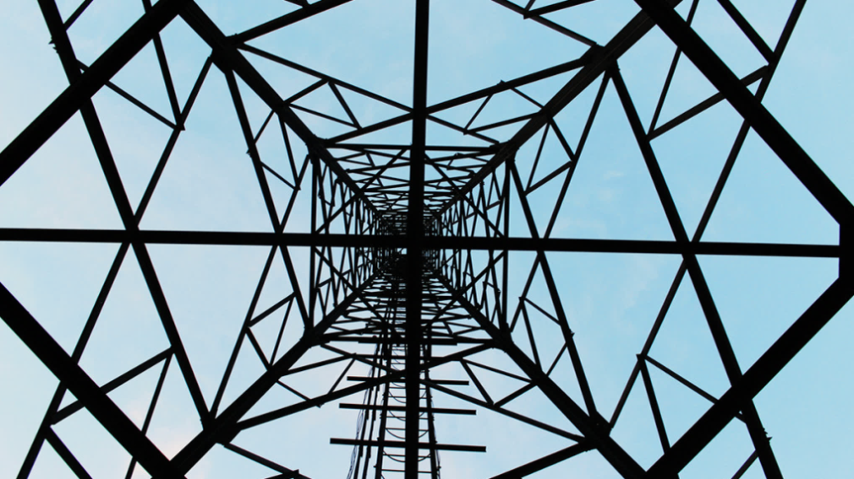
专题4 三角函数与平面向量
第15练 平面向量中的线性问题

Slide 2
题型分析·高考展望
平面向量是初等数学的重要内容，兼具代数和几何的“双重特性”，是解决代数问题和几何问题的有力工具，与很多知识联系较为密切，是高考命题的热点.多与其他知识联合命题，题型有选择题、填空题、解答题，掌握好向量的基本概念、基本运算性质是解题的关键.

Slide 3
常考题型精析
高考题型精练

Slide 4

常考题型精析
题型一 平面向量的线性运算及应用
题型二 平面向量的坐标运算

Slide 5
题型一 平面向量的线性运算及应用
例1 (1)(2015·课标全国Ⅰ)设D为△ABC所在平面内一点，
A

Slide 6
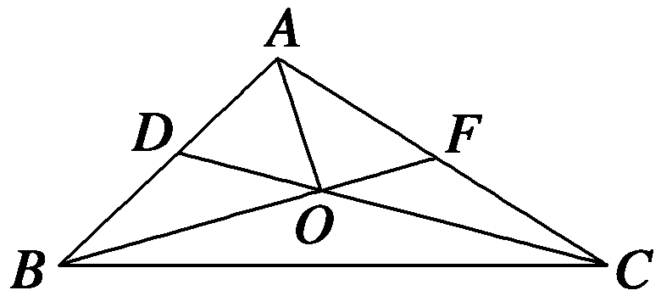
(2)如图所示，在△ABC中，D，F分别是AB，AC的中点，BF与CD交于点O，
解 由D，O，C三点共线，

Slide 8
又a，b不共线，所以

Slide 9
点评 平面向量的线性运算应注意三点：
(1)三角形法则和平行四边形法则的运用条件.
(2)证明三点共线问题，可用向量共线来解决，但应注意向量共线与三点共线的区别与联系，当两向量共线且有公共点时，才能得出三点共线.
若A、B、C三点共线，则λ＋μ＝1.

Slide 10
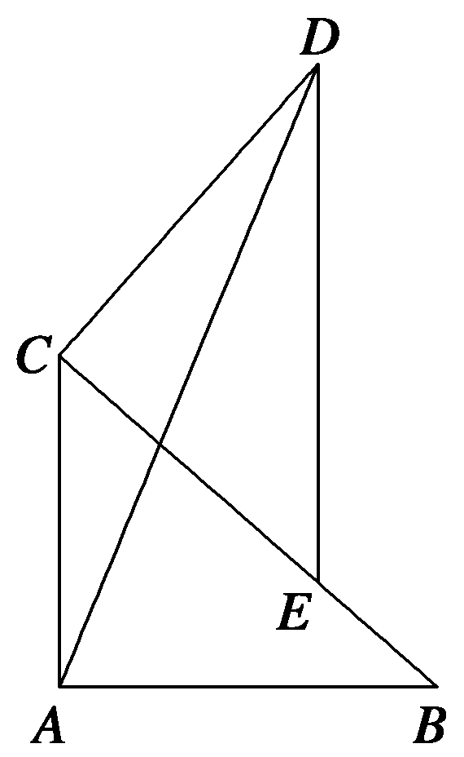
变式训练1 (1)如图，两块全等的直角边长为1的等腰直角三角形拼在一起，
解析 根据向量的基本定理可得

Slide 11
答案 A

Slide 12
(2)在梯形ABCD中，AB∥CD，AB＝2CD，M，N分别为CD，BC的中点，
解析 依题意得

Slide 13


Slide 14
题型二 平面向量的坐标运算
例2 (1)(2015·江苏)已知向量a＝(2,1)，b＝(1，－2)，
若ma＋nb＝(9，－8)(m，n∈R)，则m－n的值为________.
解析 ∵a＝(2,1)，b＝(1，－2)，
∴ma＋nb＝(2m＋n，m－2n)＝(9，－8)，
－3
故m－n＝2－5＝－3.

Slide 15
(2)平面内给定三个向量a＝(3,2)，b＝(－1,2)，c＝(4,1)，请解答下列问题：
①求满足a＝mb＋nc的实数m，n；
解 由题意得(3,2)＝m(－1,2)＋n(4,1)，

Slide 16
②若(a＋kc)∥(2b－a)，求实数k；
解 a＋kc＝(3＋4k,2＋k)，2b－a＝(－5,2)，
∵(a＋kc)∥(2b－a)，
∴2×(3＋4k)－(－5)(2＋k)＝0，

Slide 17
解 设d＝(x，y)，d－c＝(x－4，y－1)，a＋b＝(2,4)，
∴d＝(3，－1)或d＝(5,3).

Slide 18
点评 (1)两平面向量共线的充要条件有两种形式：①若a＝(x₁，y₁)，b＝(x₂，y₂)，则a∥b的充要条件是x₁y₂－x₂y₁＝0；
②若a∥b(a≠0)，则b＝λa.
(2)向量共线的坐标表示既可以判定两向量平行，也可以由平行求参数.当两向量的坐标均非零时，也可以利用坐标对应成比例来求解.
(3)向量的坐标运算主要是利用加法、减法、数乘运算法则进行.若已知有向线段两端点的坐标，则应先求出向量的坐标，解题过程中要注意方程思想的运用及正确使用运算法则.

Slide 19
变式训练2 (1)(2014·湖南)在平面直角坐标系中，O为原点，
解析 设D(x，y)，
即动点D的轨迹为以点C为圆心的单位圆.

Slide 21
则实数m满足的条件是________.

Slide 23
高考题型精练
1
2
3
4
5
6
7
8
9
10
11
12
1.(2015·四川)设向量a＝(2,4)与向量b＝(x,6)共线，
则实数x等于( )
A.2 B.3 C.4 D.6
解析 a＝(2,4)，b＝(x,6)，
∵a∥b，
∴4x－2×6＝0，
∴x＝3.
B

Slide 24
高考题型精练
1
2
3
4
5
6
7
8
9
10
11
12
2.(2015·安徽)△ABC是边长为2的等边三角形，已知向量a，b满足 ＝2a， ＝2a＋b，则下列结论正确的是( )
A.|b|＝1 B.a⊥b
C.a·b＝1 D.(4a＋b)⊥

Slide 25
高考题型精练
1
2
3
4
5
6
7
8
9
10
11
12
又|a|＝1，所以a·b＝|a||b|cos 120°＝－1，
答案 D

Slide 26
高考题型精练
1
2
3
4
5
6
7
8
9
10
11
12
3.已知A(－3,0)，B(0,2)，O为坐标原点，点C在∠AOB内，
则λ的值为( )
解析 过C作CE⊥x轴于点E(图略).

Slide 27
高考题型精练
1
2
3
4
5
6
7
8
9
10
11
12
答案 D

Slide 28
高考题型精练
1
2
3
4
5
6
7
8
9
10
11
12
4.(2014·课标全国Ⅰ)设D，E，F分别为△ABC的三边BC，CA，AB的中点，

Slide 29
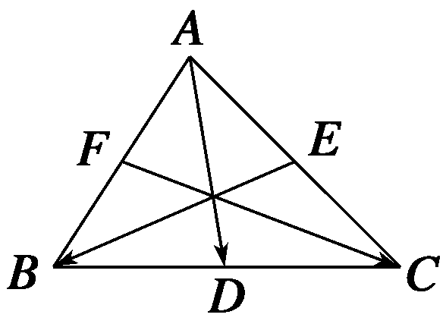
高考题型精练
1
2
3
4
5
6
7
8
9
10
11
12
答案 C

Slide 30
高考题型精练
1
2
3
4
5
6
7
8
9
10
11
12
5.设向量a，b满足|a|＝2 ，b＝(2,1)，则“a＝(4,2)”是“a∥b”成立的( )
A.充要条件
B.必要不充分条件
C.充分不必要条件
D.既不充分也不必要条件

Slide 31
高考题型精练
1
2
3
4
5
6
7
8
9
10
11
12
4λ²＋λ²＝20，∴λ²＝4，∴λ＝±2，
∴a＝(4,2)或a＝(－4，－2).
因此“a＝(4,2)”是“a∥b”成立的充分不必要条件.
答案 C

Slide 32
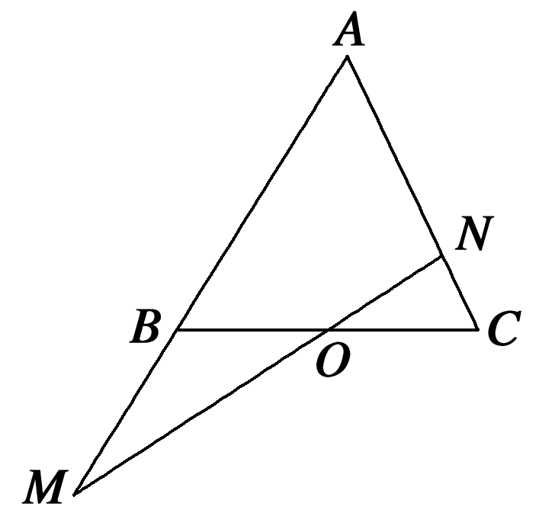
高考题型精练
1
2
3
4
5
6
7
8
9
10
11
12
6.如图所示，在△ABC中，点O是BC的中点，过点O的直线分别交直线AB，AC于不同的两点M，N，

Slide 33
高考题型精练
1
2
3
4
5
6
7
8
9
10
11
12

Slide 34
高考题型精练
1
2
3
4
5
6
7
8
9
10
11
12
答案 C

Slide 35
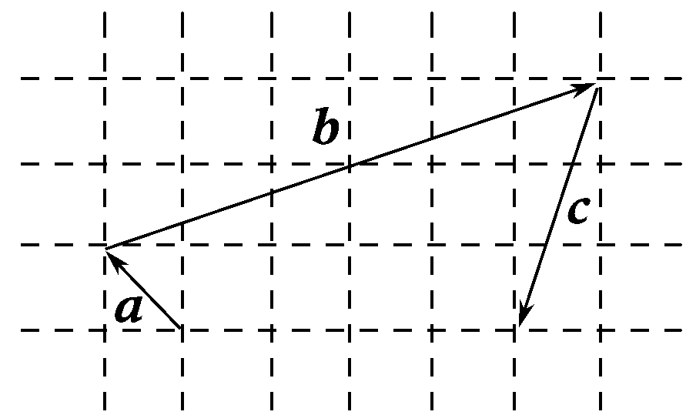
高考题型精练
1
2
3
4
5
6
7
8
9
10
11
12
7.向量a，b，c在正方形网格中的位置如图所示，
若c＝λa＋μb(λ，μ∈R)，则 ＝________.
解析 以向量a和b的交点为原点建直角
坐标系(图略)，
则a＝(－1,1)，b＝(6,2)，c＝(－1，－3)，
根据c＝λa＋μb⇒(－1，－3)＝λ(－1,1)＋μ(6,2)有－λ＋6μ
＝－1，λ＋2μ＝－3，
4

Slide 36
高考题型精练
1
2
3
4
5
6
7
8
9
10
11
12
8.已知A(－3,0)，B(0， )，O为坐标原点，C在第二象限，且∠AOC＝30°，
1
由∠AOC＝30°知以x轴的非负半轴为始边，OC为终边的一个角为150°，

Slide 37
高考题型精练
1
2
3
4
5
6
7
8
9
10
11
12
9.(2014·北京)已知向量a，b满足|a|＝1，b＝(2,1)，且λa＋b＝0(λ∈R)，则|λ|＝________.

Slide 38
高考题型精练
1
2
3
4
5
6
7
8
9
10
11
12
10.(2014·陕西)设0<θ< ，向量a＝(sin 2θ，cos θ)，
b＝(cos θ，1)，若a∥b，则tan θ＝________.
解析 因为a∥b，
所以sin 2θ＝cos²θ，2sin θcos θ＝cos²θ.

Slide 39
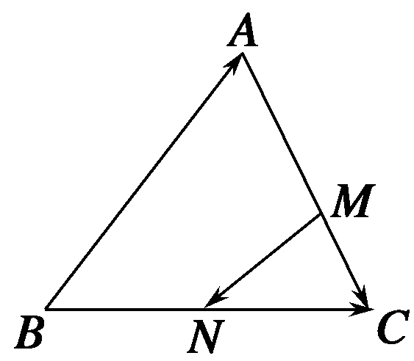
高考题型精练
1
2
3
4
5
6
7
8
9
10
11
12

Slide 40
高考题型精练
1
2
3
4
5
6
7
8
9
10
11
12
(1)求点M在第二或第三象限的充要条件；
＝t₁(0,2)＋t₂(4,4)＝(4t_{2,}2t₁＋4t₂).
当点M在第二或第三象限时，
故所求的充要条件为t₂<0且t₁＋2t₂≠0.

Slide 41
高考题型精练
1
2
3
4
5
6
7
8
9
10
11
12
(2)求证：当t₁＝1时，不论t₂为何实数，A、B、M三点都共线；
证明 当t₁＝1时，
∴不论t₂为何实数，A、B、M三点共线.

Slide 42
高考题型精练
1
2
3
4
5
6
7
8
9
10
11
12
∴4t₂×4＋(4t₂＋2a²)×4＝0，

Slide 43
高考题型精练
1
2
3
4
5
6
7
8
9
10
11
12
点M到直线AB：x－y＋2＝0的距离
∵S_{△ABM}＝12，
解得a＝±2，故所求a的值为±2.

